Slide 1

Coding in Python
Gianluca Palermo – gianluca.palermo@polimi.it

Slide 2
Obiettivo
Imparare i concetti di base della programmazione
Imparare a usare Python come linguaggio di programmazione
Imparare a risolvere piccoli problemi di programmazione

Slide 3
Informatica
Scienza che studia la rappresentazione e l’elaborazione dell’informazione (mediante macchine dette calcolatori elettronici)
non solo la tecnologia dei calcolatori, ma anche il modo in cui l’informazione viene strutturata ed elaborata automaticamente
Scienza: approccio rigoroso e sistematico
Informazione: è parte di qualsiasi attività umana
Rappresentazione: il problema di astrarre i concetti importanti da quelli trascurabili per poter modellare la realtà di interesse. Dobbiamo studiare metodi di rappresentazione appropriati all’elaborazione da parte di una macchina digitale
Elaborazione: uso e trasformazione dell’informazione in maniera funzionale agli obiettivi

Slide 4

Che cosa è la programmazione (o coding)?
Problema
- Uso del calcolatore per agevolare e potenziare le possibilità di trattamento dell’informazione
Specifiche
Algoritmo
- Soluzione del Problema in forma adatta alla risoluzione automatica
Programma
- Descrizione dell’Algoritmo in forma comprensibile dal calcolatore
Esecutore

Slide 5
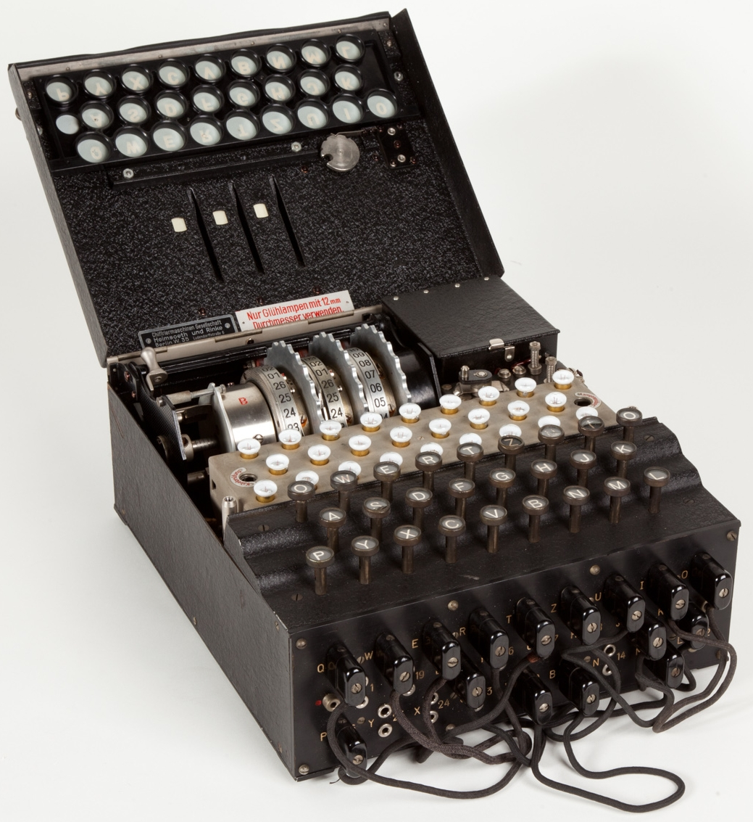
Un po’ di storia: da macchine per svolgere un solo compito…
By Alessandro Nassiri - Museo della Scienza e della Tecnologia "Leonardo da Vinci", CC BY-SA 4.0, https://commons.wikimedia.org/w/index.php?curid=47910919
Enigma fu una macchina elettro-meccanica per cifrare e decifrare messaggi utilizzata dal servizio delle forze armate tedesche durante il periodo nazista e della seconda guerra mondiale.

Slide 6
…a macchine programmabili…

Slide 7
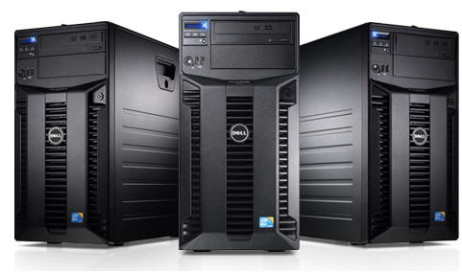
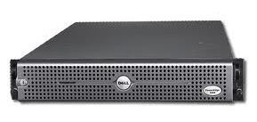
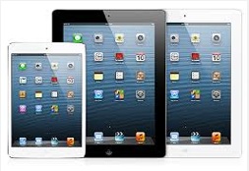

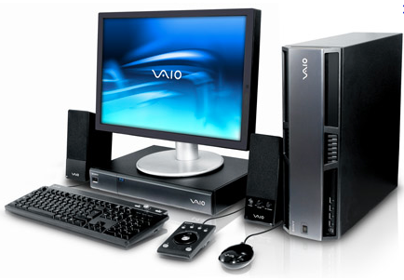

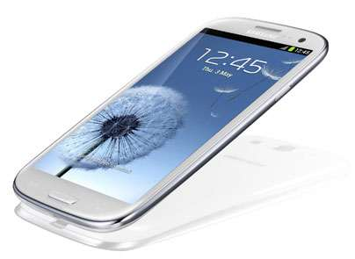
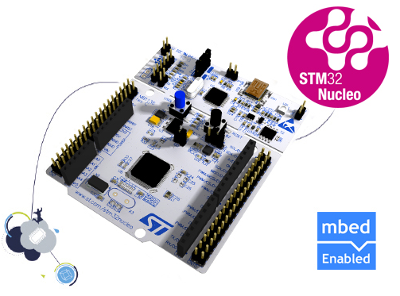
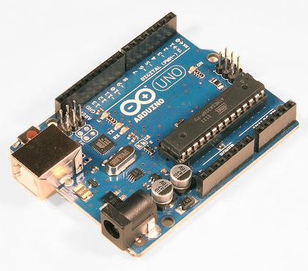
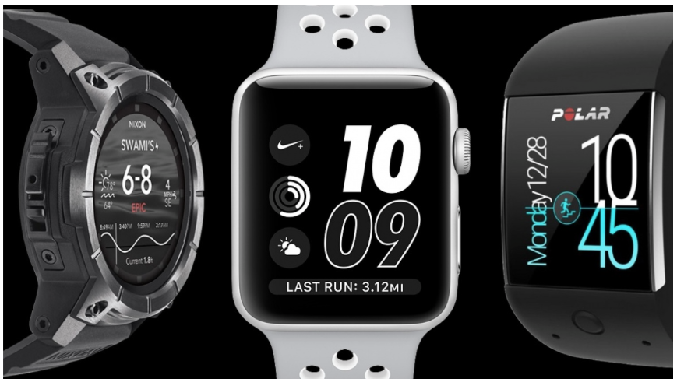
…a macchine programmabili un po’ più maneggevoli…

Slide 8
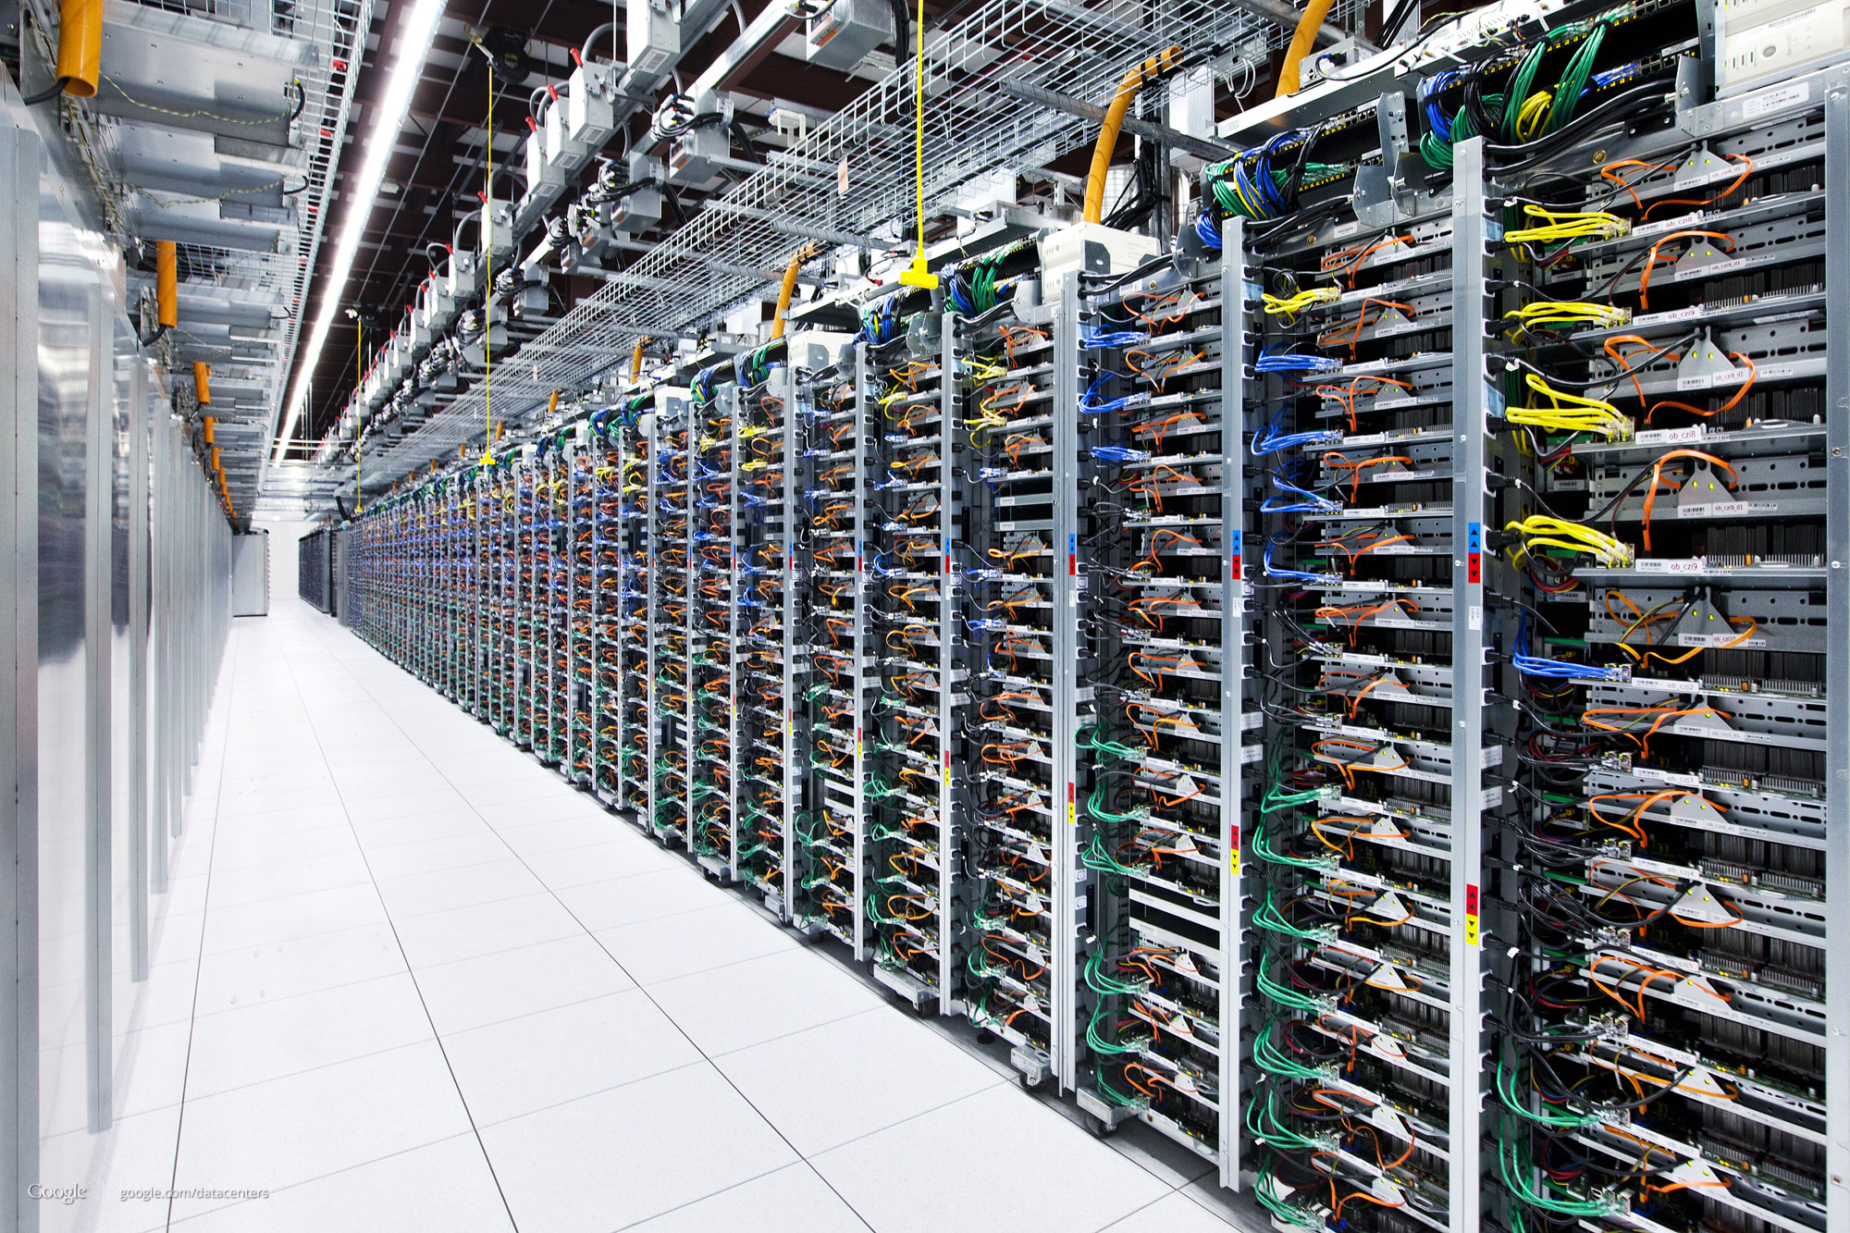
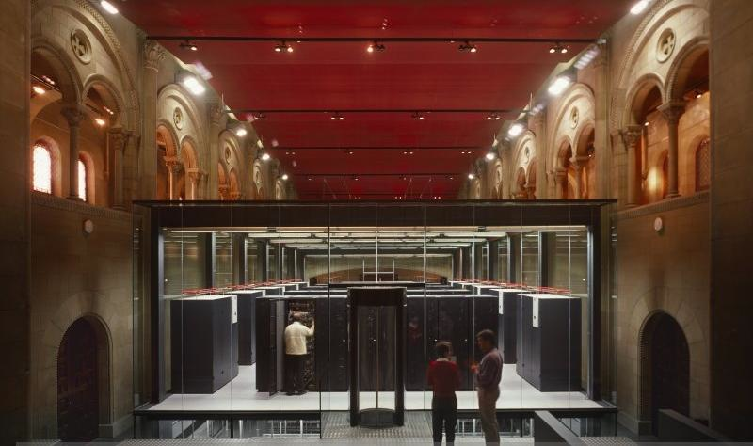
… ma anche meno maneggevoli ☺
https://www.youtube.com/watch?v=avP5d16wEp0

Slide 9
Utenti, computer, reti, programmatori

Slide 10
Software, codice e programmi
Una sequenza di istruzioni
Può essere usato più volte per svolgere un certo compito
Può essere un pezzo d’arte creativa!

Slide 11
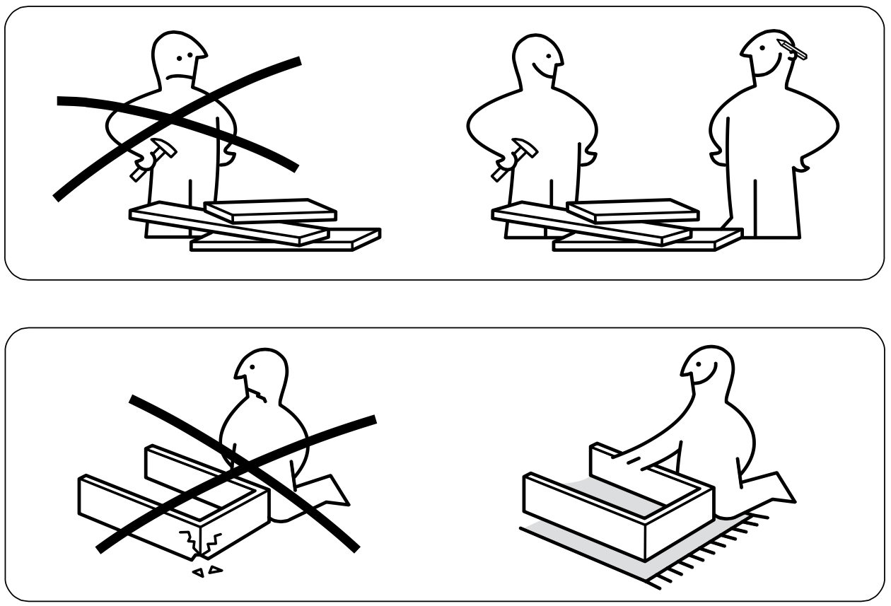
Programmi per umani

Slide 12
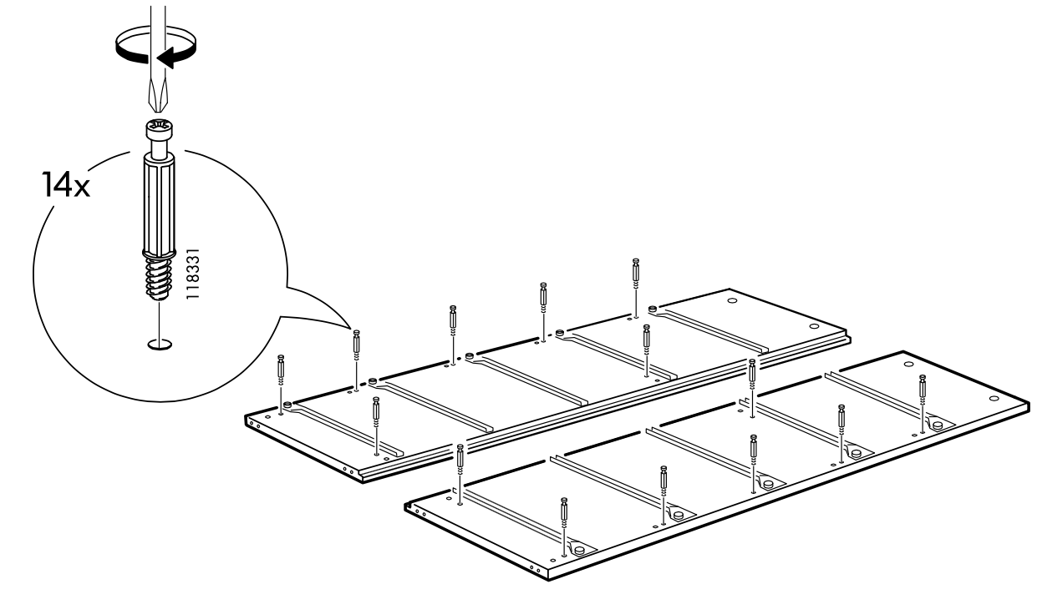
Programmi per umani

Slide 13
Programmi per umani
Leggi w e y
Controlla e ricorda se y<0
Inizializza la somma parziale a zero (sp=0)
Ripeti y volte
sp=sp+w
se y era <0
cambia segno a sp
Scrivi sp
Moltiplicazione tramite somme successive W*Y

Slide 14
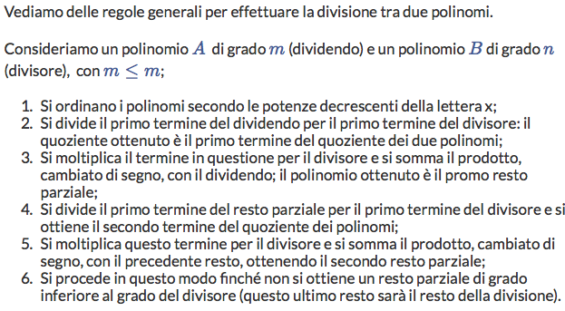
Programmi per umani
Divisione tra polinomi

Slide 15
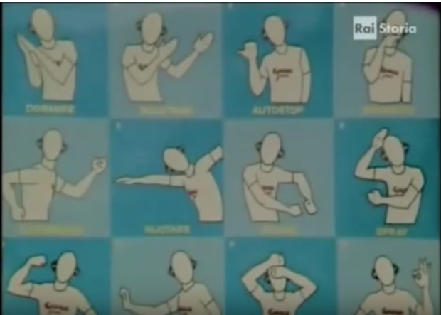
Programmi per umani
https://www.youtube.com/watch?v=smYstwutAvA

Slide 16
Programmi per il computer … un esempio in Python
text = input('Write a sentence: ')
Alphabet = ['a', 'b', 'c', 'd', 'e', 'f', 'g', 'h', 'i',
'j', 'k', 'l', 'm', 'n', 'o', 'p', 'q', 'r',
's', 't', 'u', 'v', 'w', 'x', 'y', 'z']
notAPangram = False
for letter in Alphabet:
if letter not in text:
notAPangram = True
if notAPangram:
print('the string is not a pangram')
else:
print('the string is a pangram')
Il Pangram è una frase di senso compiuto che contiene tutte le lettere dell’alfabeto

Slide 17
Programmi, esecutori e linguaggi di programmazione
L’esecutore di un programma deve essere capace di capire il programma e di eseguirne le istruzioni
Il programma deve essere definito in un linguaggio che l’esecutore capisce e di cui sa eseguire le istruzioni
Qual è il linguaggio compreso da un computer?

Slide 18
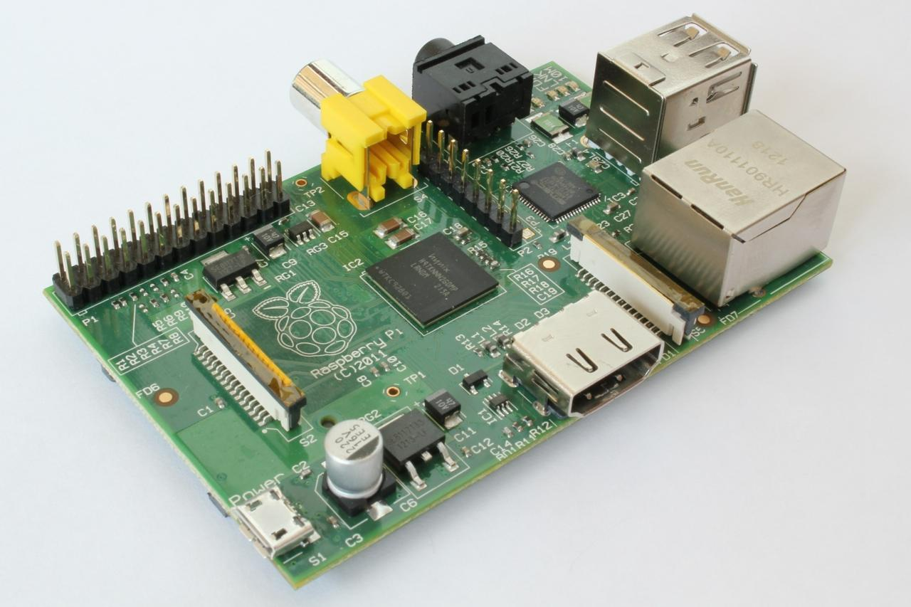
Che cosa è un computer?

Slide 19
Il modello di Von Neumann
Bus
…
Central
Processing
Unit
Main Memory
Peripheral Interface I1
Peripheral Interface In

Slide 20
Rappresentazione dell’informazione
Codifica in forma binaria con sequenze finite di 1 e 0
Unità minima di informazione: bit (binary digit)
Byte: 8 bit
Posso usarlo per rappresentare 2⁸ valori diversi (00000000, 00000001, 00000010, …, 11111111)
Esempi
Numeri naturali: intervallo [0, 255]. 255 = 2⁸-1
Numeri interi: posso usare un bit per il segno e 7 per rappresentare il numero. Intervallo [-127 (-(2⁽⁸⁻¹⁾-1)), +127 (2⁽⁸⁻¹⁾-1)]
Caratteri: codifica ASCII (American Standard Code for Information Interchange)
“a”: 01100001
“0”: 00110000

Slide 21
Esempio di un programma scritto nel linguaggio del calcolatore (versione semplificata)
0000
0100000000001000
Acquisisci il primo numero e conservalo in 1000
0001
0100000000001001
Acquisisci il secondo numero e conservalo in 1001
0010
0000000000001000
Carica in A il numero conservato in 1000
0011
0001000000001001
Carica in B il numero conservato in 1001
0100
0110000000000000
Effettua la somma
0101
0010000000001010
Conserva in 1010 il valore che si trova in A
0110
0101000000001010
Stampa il contenuto di 1010
0111
1101000000000000
Termina l’esecuzione
1000
X
1001
Y
1010
Z

Slide 22
Linguaggio macchina vs altri linguaggi di programmazione
Il linguaggio macchina è poco espressivo
Un compito semplice deve essere decomposto in più istruzioni macchina
I linguaggi di programmazione di “alto livello” offrono una maggiore espressività e semplicità
Python, C, Java, C++, MATLAB…

Slide 23
Come fa la nostra macchina ad eseguire programmi in linguaggio di alto livello?
Un programma scritto in un linguaggio di alto livello NON è direttamente eseguibile dal calcolatore
???
Programma in C
Ci vuole un traduttore, il compilatore
Programma in linguaggio macchina
Programma in C
Compilatore
NB: il compilatore di solito è esso stesso un programma eseguito dal calcolatore

Slide 24
Come fa la nostra macchina ad eseguire programmi in linguaggio di alto livello?
Seconda possibilità: non operiamo una trasformazione a priori prima dell’esecuzione, usiamo i servizi di un interprete
L’interprete legge e traduce al volo durante l’esecuzione
Programma in Python
Istruzione in linguaggio macchina
Interprete

Slide 25
Ambienti di programmazione
Forniscono strumenti a supporto della programmazione
In genere offrono
Editor per scrivere i programmi
Compilatore: crea un codice oggetto per ogni parte del programma
Linker: collega le varie parti del programma creando un unico eseguibile
Debugger: consente il controllo del programma durante la sua esecuzione
Oppure interprete

Slide 26
Python come linguaggio di programmazione

Slide 27
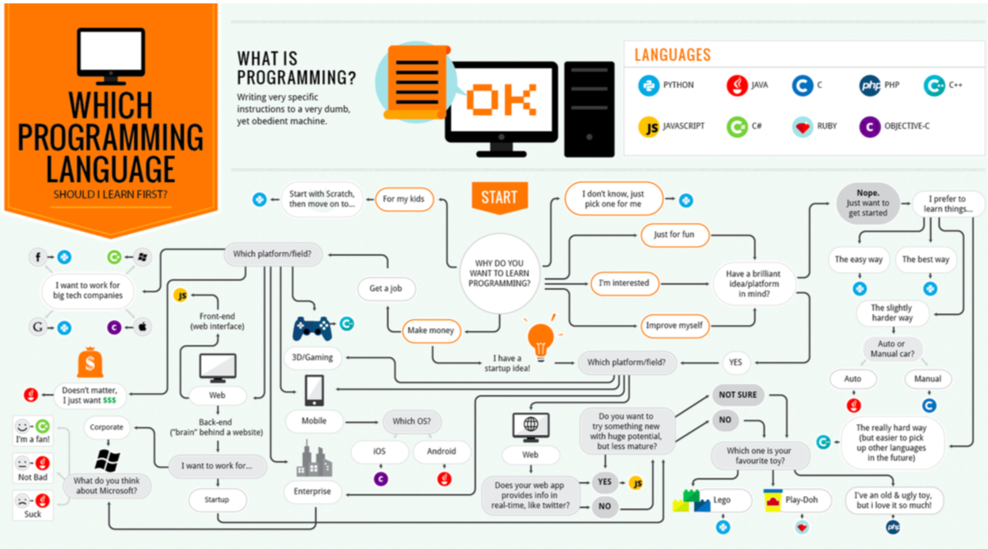

Slide 28
Perchè Python per il corso di CODING…
Linguaggio di programmazione facile da apprendere per un “programmatore” alle prime armi
Il codice è facile da leggere confrontato con altri linguaggi di programmazione
Ha la possibilità di interagire in maniera interattiva con un interprete in modo da vedere l’effetto di ogni istruzione di un programma
Esistono diverse librerie Python che rendono facile fare cose complesse nascondendone parte della complessità
E’ uno dei linguaggi di progammazione con una rampa più ripida degli ultimi anni

Slide 29
Errori sintattici: noi e il computer
Dobbiamo imparare un nuovo linguaggio
Faremo tanti errori
Il computer non sarà comprensivo
Ci dirà “syntax error”. Ci sembrerà crudele perchè ci “sgriderà” ☺
Ricordiamo:
è più semplice per noi imparare Python che per il computer imparare l’Italiano (o l’Inglese)
noi siamo quelli intelligenti e pazienti!

Slide 30
Strumenti per usare Python
Interprete Python
Può essere scaricato e istallato da qui https://www.python.org
Vari ambienti di programmazione
Spyder
Jupyter
Anaconda
https://www.pythonanywhere.com
Useremo qualucno
tra questi

Slide 31
Elementi di Python
Vocabolario: parole riservate e variabili
Struttura delle frasi: istruzioni
Struttura della storia: costruire un programma che ha uno scopo

Slide 32
Parole riservate
Parole che hanno un significato specifico
False class return is finally
None if for lambda continue
True def from while nonlocal
and del global not with
as elif try or yield
assert else import pass
break except in raise

Slide 33
Variabili
Una variabile corrisponde a una posizione nella memoria del calcolatore
Può essere usata dai programmatori per immagazinare dati e poi recuperarli
I programmatori attribuiscono un nome a ciascuna variabile (non possono usare le parole riservate come nomi di variabile)
Il contenuto di una variabile può cambiare nel tempo
x
12.2
x = 12.2
y = 14
y
14

Slide 34
Variabili
Una variabile corrisponde a una posizione nella memoria del calcolatore
Può essere usata dai programmatori per immagazinare dati e poi recuperarli
I programmatori attribuiscono un nome a ciascuna variabile (non possono usare le parole riservate come nomi di variabile)
Il contenuto di una variabile può cambiare nel tempo
12.2
x
100
x = 12.2
y = 14
x = 100
y
14

Slide 35
Frasi
Operatore
Variabile
Costante
x = 2
x = x + 2
print(x)
Istruzione di assegnamento
Assegnamento con espressione
Istruzione di stampa
Funzione

Slide 36
Passi di un programma (istruzioni) e flusso di programma
Come una ricetta o le istruzioni di installazione, un programma è una sequenza di passi da fare in ordine
Qualche passo condizionato alla verifica di una condizione e a volte può essere saltato
Qualche volta un passo o un gruppo di essi deve essere ripetuto più volte (cicli)
Qualche volta alcuni passi sono raggruppati e richiamati per essere usati più volte laddove servono nel programma (queste sono le funzioni)

Slide 37
Passi (istruzioni) Sequenziali
x = 2
Programma:
x = 2
print(x)
x = x + 2
print(x)
Output:
2
4
print(x)
x = x + 2
print(x)
When a program is running, it flows from one step to the next. As programmers, we set up “paths” for the program to follow.

Slide 38
Passi Condizionali
x = 5
x < 10 ?
Yes
Programma:
x = 5
if x < 10:
print(’Minore')
if x > 20:
print(’Maggiore')
print(’Fine')
print(’Minore')
Output:
Minore
Fine
No
x > 20 ?
Yes
No
print(’Maggiore')
print(’Fine')

Slide 39
Passi ripetuti (Cicli)
n = 5
No
n > 0 ?
Yes
Program:
n = 5
while n > 0 :
print(n)
n = n – 1
print(’Lancio!')
Output:
5
4
3
2
1
Lancio!
print(n)
n = n -1
print(’Lancio!')
Loops (repeated steps) have iteration variables that change each time through a loop.

Slide 40
Classifichiamo le istruzioni del primo esempio…
text = input('Write a sentence: ')
Alphabet = ['a', 'b', 'c', 'd', 'e', 'f', 'g', 'h', 'i',
'j', 'k', 'l', 'm', 'n', 'o', 'p', 'q', 'r',
's', 't', 'u', 'v', 'w', 'x', 'y', 'z']
notAPangram = False
for letter in Alphabet:
if letter not in text:
notAPangram = True
if notAPangram:
print('the string is not a pangram')
else:
print('the string is a pangram')
Sequential
Repeated
Conditional

Slide 41
Classifichiamo le istruzioni del primo esempio…
text = input('Write a sentence: ')
Alphabet = ['a', 'b', 'c', 'd', 'e', 'f', 'g', 'h', 'i',
'j', 'k', 'l', 'm', 'n', 'o', 'p', 'q', 'r',
's', 't', 'u', 'v', 'w', 'x', 'y', 'z']
notAPangram = False
for letter in Alphabet:
if letter not in text:
notAPangram = True
if notAPangram:
print('the string is not a pangram')
else:
print('the string is a pangram')
Sequential
Repeated
Conditional

Slide 42
“Parole, Frasi e Paragrafi”… Come scrivere una Python Story
A short Python “Story” about how identifying pangrams
A word used to read data from a user
A sentence about considering all alphabet letters
A paragraph about informing the usage of the program outcome
text = input('Write a sentence: ')
Alphabet = ['a', 'b', 'c', 'd', 'e', 'f', 'g', 'h', 'i',
'j', 'k', 'l', 'm', 'n', 'o', 'p', 'q', 'r',
's', 't', 'u', 'v', 'w', 'x', 'y', 'z']
notAPangram = False
for letter in Alphabet:
if letter not in text:
notAPangram = True
if notAPangram:
print('the string is not a pangram')
else:
print('the string is a pangram')

Slide 43
Interagire con l’interprete Python
Intettivo
Scriviamo direttamente all’interprete Python una linea per volta e lui risponde immediatamente;
Script
Inseriamo una sequenza di istruzioni (linee) in un file usando un qualsiasi editor di testo e diciamo all’interprete Python di eseguirlo fino alla fine.
Come convenzione l’estensione di uno script Python è “.py” Questo ci fa capire che il file non contiene puro testo ma delle istruzioni Python

Slide 44
Acknowledgements / Contributions
Part of these slides are Copyright 2010- Charles R. Severance (www.dr-chuck.com) of the University of Michigan School of Information and made available under a Creative Commons Attribution 4.0 License.
Adaptation and extensions: Elisabetta Di Nitto e Gianluca Palermo, Politecnico di Milano

